Slide 1

ПРЯМОУГОЛЬНИК Площадь прямоугольника
Урок в 5 классе
Провела учитель математики
МБОУ СОШ№ 4 им. Тикеева Д.С. с. Иглино
Валеева Л.Х.

Slide 2
Устный счет
Прочитайте и вычислите:
1) 25 ∙ 15 ∙ 4= 5) 11 ∙ 26 =
2) 125 ∙ 8 ∙ 6 = 6) 520 ∙ 5 =
3) 12 ∙ 5 ∙ 20 = 7) (25+9) ∙4=
4) 8 ∙7 ∙25 = 8) 22 ∙ 4 ∙25=

Slide 3
Разгадайте кроссворд
 |  |  | 1
 |  |  | 2
 |  | 3
 |  | 4
 |  |  | 5
6
По горизонтали:
1. Сумма длин сторон геометрической фигуры.
2. Инструмент для измерения длины отрезка.
3. Правило, записанное с помощью букв.
4. Пройденный путь.
5. Арифметическое действие.
6. Число, на которое нельзя делить.

Slide 4
Проверь себя
п
е
р
и
м
е
т
р
1
2
л
и
н
е
й
к
а
3
ф
о
р
м
у
л
а
щ
4
р
а
с
с
т
о
я
н
и
е
д
е
л
е
н
и
е
5
н
у
л
ь
6

Slide 5

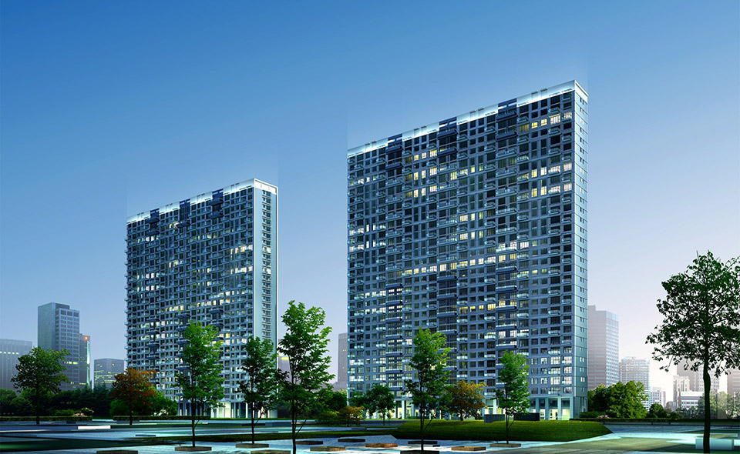
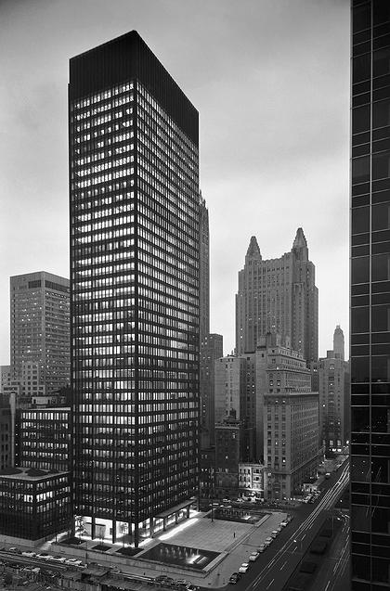
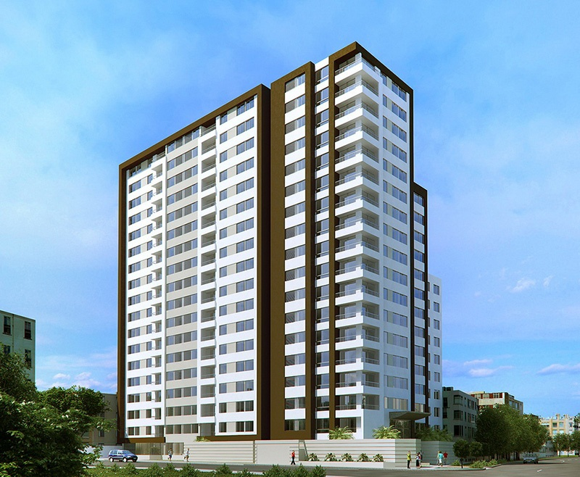
Что объединяет эти здания?

Slide 6
Прямоугольник – это четырёхугольник, у которого все углы являются прямыми.
А
В
Вершины: А,В,С,Д
Стороны: АВ=ДС
АД=ВС
Диагонали: АС=ДВ
Д
С

Slide 7
Тема Урока :
Прямоугольник. Площадь прямоугольника
Цель урока
Научится вычислять площадь прямоугольника в различных ситуациях.

Slide 8
Площадь прямоугольника
S = a ∙ b
а = S : b
b = S : a

Slide 9
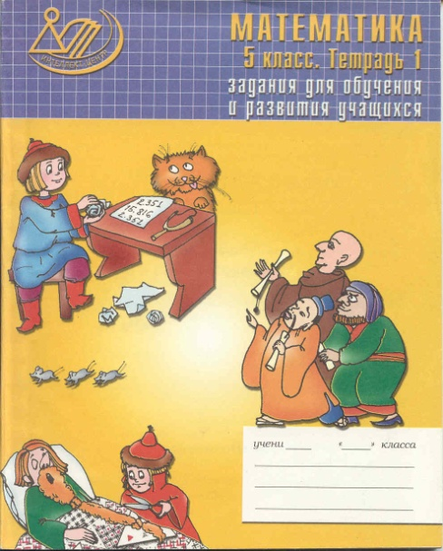
Решите задачу:
Выполните необходимые измерения и найдите площадь тетради по математике.
Дано:
a = 16 см,
b = 20 см.
Найти: S.
Решение
S = ab.
S = 16 ∙ 20 = =320 (см²).
Ответ: 320 см².

Slide 10
Свойства площадей:
1. Равные фигуры имеют равные площади.
S1 = S2
S2
S1

Slide 11
Свойства площадей:
2. Площадь фигуры равна сумме площадей
фигур, из которых она состоит.
S = S1 + S2 + S3
S1
S2
S3

Slide 12
Площадь квадрата
равна квадрату его стороны:
a
S = а²
a

Slide 13
№1. Найдите площадь фигуры, составленной из двух прямоугольников
30 м²
30 м²
5 м
5 м
180 м²
10 м
150 м²
6 м
6 м
15 м

Slide 14
№2. Найти площадь оставшейся фигуры.
25 м
8 м
300 м²
228 м²
12 м
9 м
72 м²
Вывод: Площадь фигуры мы нашли как
разность площадей двух прямоугольников

Slide 15
ЗАДАЧА №3
Длина школьного коридора равна 28 м, а его ширина в 4 раза меньше. Чему равна площадь коридора?
Дано:
Решение.
a = 28м,
b – в 4 раза меньше
S = a b, b - ?
b = 28 : 4 = 7 (м).
S = 28 ∙ 7 = 196 (м²).
Найти: S.
Ответ: 196 м².

Slide 16
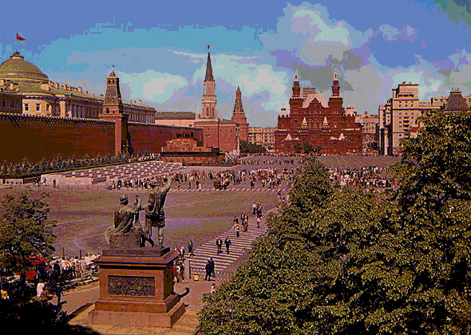

Slide 17
Красная площадь – центральная площадь Москвы, примыкающая с востока к Кремлю. Протяжённость 690 м, ширина – 130 м. От неё ведётся расчёт расстояний по всем шоссе, идущим от Москвы. Образовалась в конце 15в. на вершине холма, когда одряхлевшие белокаменные стены Кремля при Иване III были заменены кирпичными, и был издан указ, запрещающий строительство на расстоянии пушечного выстрела от стен.

Slide 18
Какова её площадь?
690 ∙ 130 = 89 700 м²

Slide 19



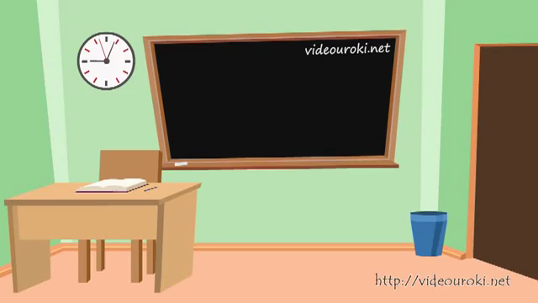
Физминутка

Slide 20
Самостоятельная работа
Вариант 1
1. Найдите площадь прямоугольника,
если его длина равна 7 см, а
ширина – 4 см.
2. Чему равна сторона квадрата с
площадью 121 см². Найдите его
периметр.
3. Длина прямоугольника в 4 раза
больше его ширины. Запишите
формулу для нахождения площади
такого прямоугольника, обозначив
его ширину за а см. Найдите
значение площади при а = 3 см.
Вариант 2
1. Найдите площадь прямоугольника,
если его длина равна 5 см, а
ширина – 3 см.
2. Чему равна сторона квадрата с
площадью 144 см². Найдите его
периметр.
3. Длина прямоугольника в 6 раз
больше его ширины. Запишите
формулу для нахождения площади
такого прямоугольника, обозначив
его ширину за а см. Найдите
значение площади при а = 2 см.

Slide 21
Подведем итоги урока
Запишите формулу площади прямоугольника.
Запишите формулу площади квадрата.
Какие свойства площадей вы запомнили?

Slide 22
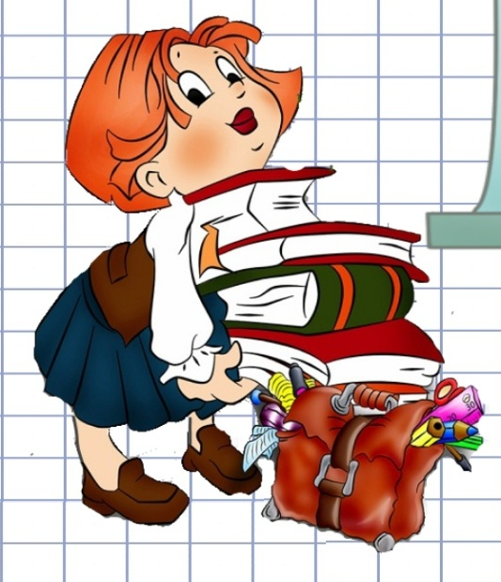
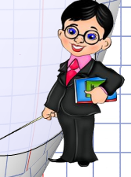
Рефлексия
Выбери утверждение:
Все понял, могу помочь другим
Запомню надолго
Все понял
Могу, но нужна помощь
Ничего не понял

Slide 23
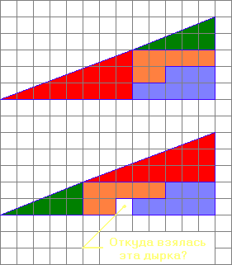
Чему равна площадь этой фигуры?

